Slide 1
Tiefe Neuronale Netze für die bildbasierte Segmentierung und Lokalisierung chirurgischer Instrumente
Bachelorarbeit - Amelie Wagner

Slide 2
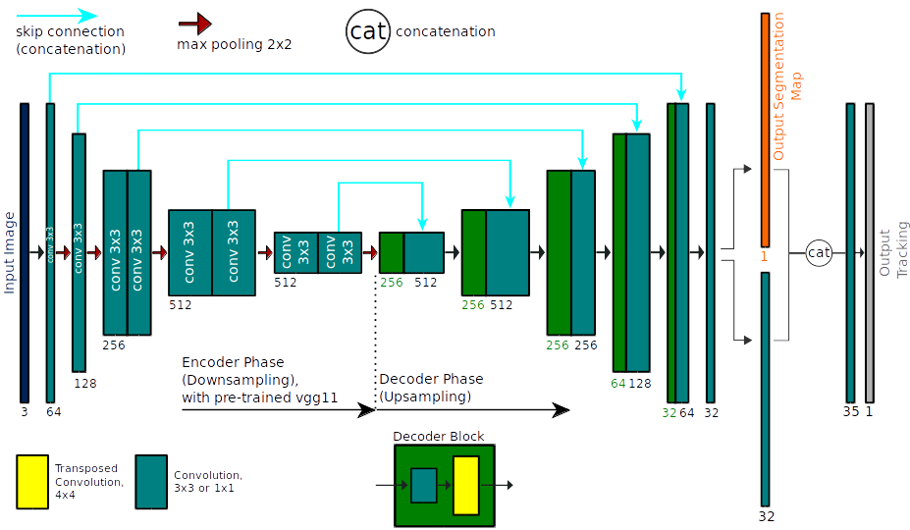
Netzwerkstruktur: modifiziertes U-Net [1]

Slide 3
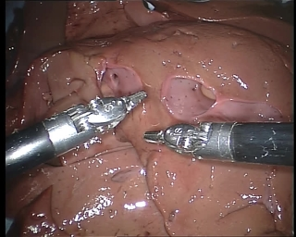
2 Instrumente,
EndoVis15 subchallenge [1]

Slide 4

2 Instrumente,
EndoVis15 subchallenge [1]
+ Ground truth Lokalisierung

Slide 5
2 Instrumente,
EndoVis15 subchallenge [1]

Slide 6

2 Instrumente,
EndoVis15 subchallenge [1]
+ Ground truth Segmentierung

Slide 7
Ergebnisse:
Training mit 100 Epochen

Slide 8
Ergebnisse
2 Instrumente, EndoVis15 tracking subchallenge [2]
Training: 100 Epochen

Slide 9
Ergebnisse
2 Instrumente, EndoVis15 tracking subchallenge [2]
Training: 100 Epochen

Slide 10


Ergebnisse
2 Instrumente, EndoVis15 tracking subchallenge [2]
Training: 100 Epochen

Slide 11


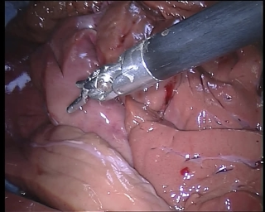


Ergebnisse
1 Instrument, EndoVis15 tracking subchallenge [2]
Training: 100 Epochen

Slide 12
Ergebnisse:
Training mit 900 Epochen

Slide 13
Ergebnisse
2 Instrumente, EndoVis15 tracking subchallenge [2]
Training: 900 Epochen

Slide 14
Ergebnisse
2 Instrumente, EndoVis15 tracking subchallenge [2]
Training: 900 Epochen

Slide 15


Ergebnisse
2 Instrumente, EndoVis15 tracking subchallenge [2]
Training: 900 Epochen

Slide 16


Ergebnisse
1 Instrument, EndoVis15 tracking subchallenge [2]
Training: 900 Epochen

Slide 17
Quellen
[1] A. Shvets, A. Rakhlin, A. A. Kalinin, and V. Iglovikov, “Automatic Instrument
Segmentation in Robot-Assisted Surgery Using Deep Learning”
[2] https://endovissub-instrument.grand-challenge.org/Data/

Slide 18
Satzschrift 1, 20pt
Auszeichnung
Betonung
Satzschrift 2, 16 pt
Auszeichnung
Betonung
Satzschrift 3, 14 pt
Auszeichnung
Betonung
Satzschrift 1, 20pt
Auszeichnung
Betonung
Satzschrift 2, 16 pt
Auszeichnung
Betonung
Satzschrift 3, 14 pt
Auszeichnung
Betonung
COLOURS:
d4e3f5 (0)
3273c3 (1)
00186e (2)
a0b400 (g)

